Slide 1
Grundwissen Computer…
…von Binär- und Dezimalzahlen

Slide 2
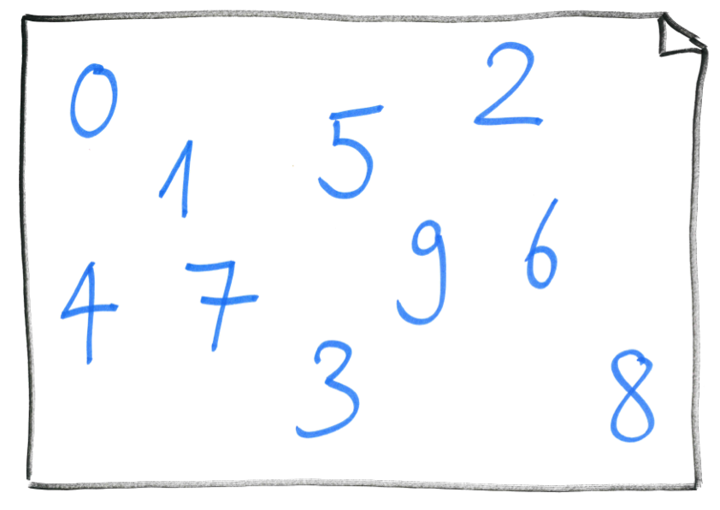
Binärzahlen

Slide 3
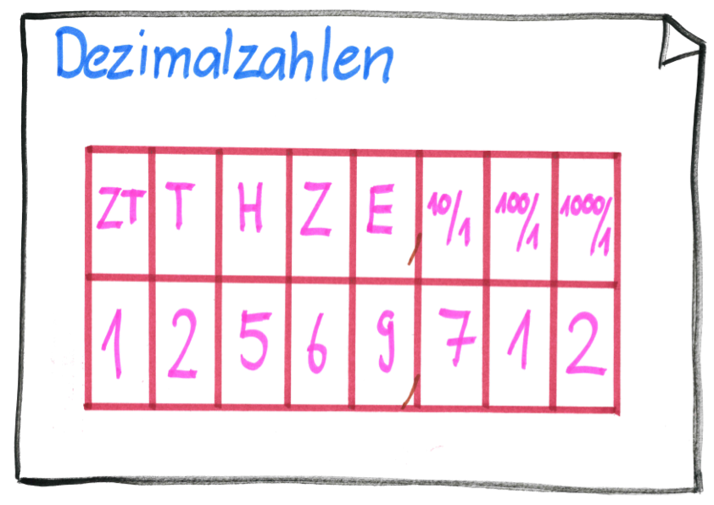
Binärzahlen

Slide 4
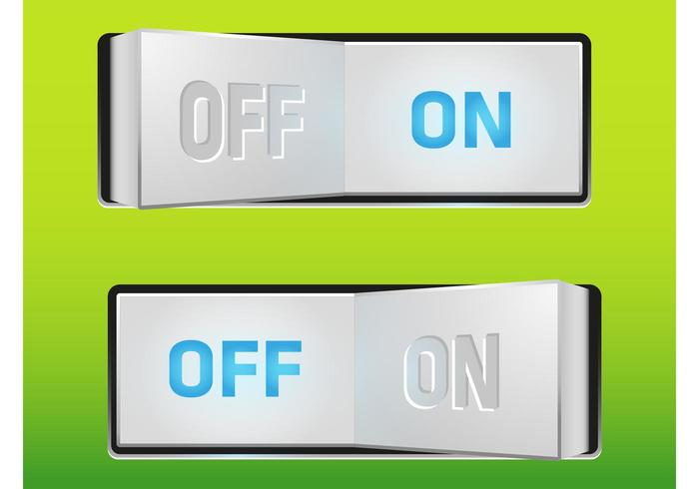
Binärzahlen
Ein Computer kennt nur zwei Zustände:
EIN und AUS oder ON und OFF

Slide 5
Binärzahlen
Aufgrund dieser Tatsache musste man ein System wählen, welches mit zwei Zuständen (1 bit)so viele Zeichen (Zahlen, Buchstaben, etc.) wie möglich abspeichern kann.
Lösung:
Das Binärsystem
1 = EIN
0 = AUS

Slide 6
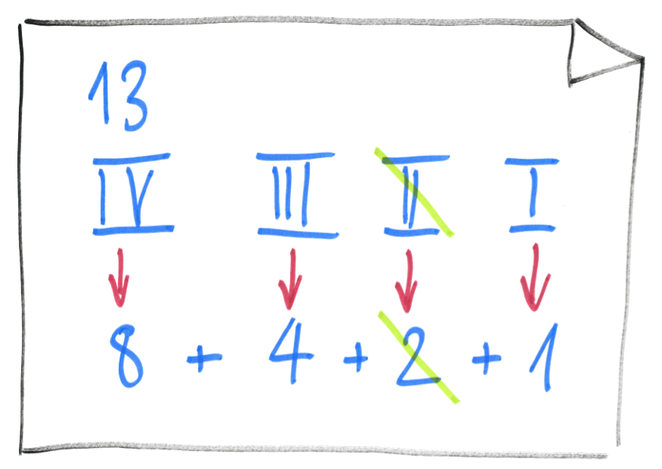
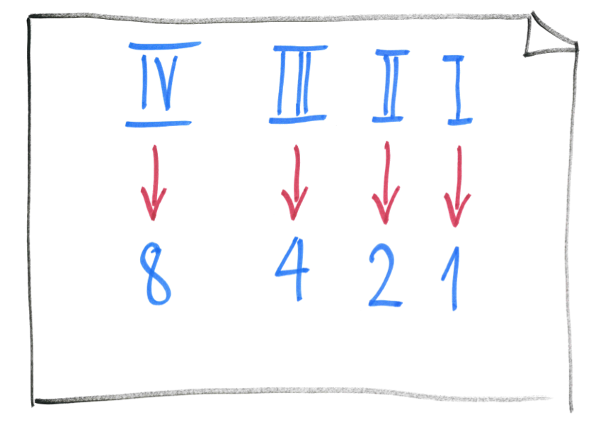
Binärzahlen

Slide 7
Binärzahlen

Slide 8
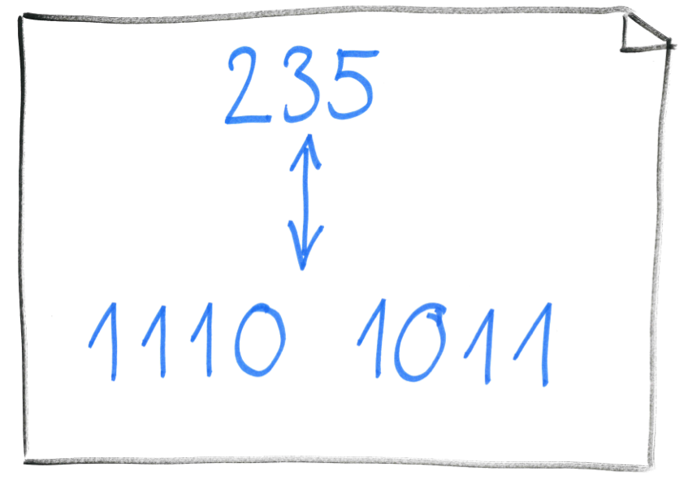
Binärzahlen

Slide 9
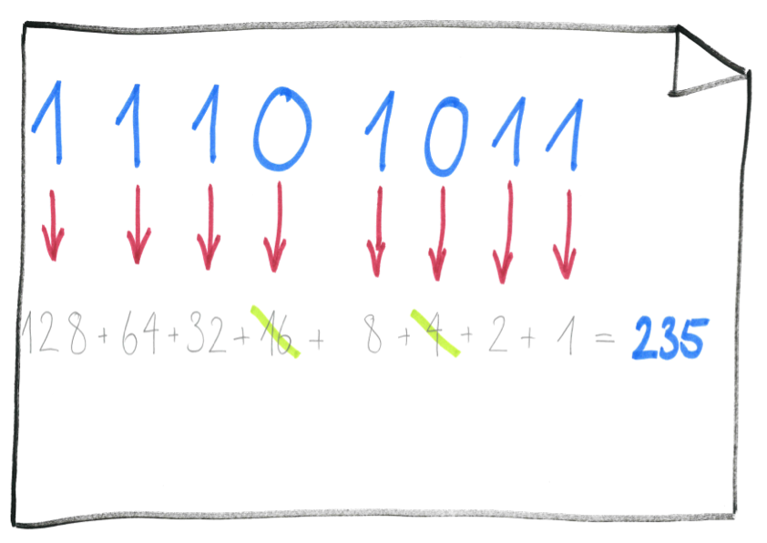
Binärzahlen

Slide 10
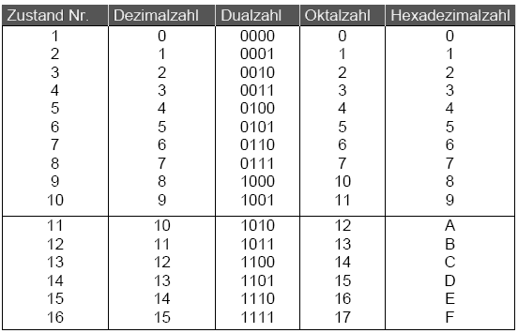
Binärzahlen
Dezimalzahlen
235 = 2 • 10² + 3 • 10¹ + 5 • 10⁰
Binärzahlen
1110 1011 = 1 • 2⁷ + 1 • 2⁶ + 1 • 2⁵ + 0 • 2⁴ + 1 • 2³ + 0 • 2² + 1 • 2¹ + 1 • 2⁰ = 235

Slide 11
Binärzahlen
235 : 2 = 117 —> Rest 1
117 : 2 = 58 —> Rest 1
58 : 2 = 29 —> Rest 0
29 : 2 = 14 —> Rest 1
14 : 2 = 7 —> Rest 0
7 : 2 = 3 —> Rest 1
3 : 2 = 1 —> Rest 1
1 : 2 = 0 —> Rest 1
1110 1011

Slide 12
Die Sendung mit der Maus - So funktioniert ein Taschenrechner…
https://youtu.be/FjtDOi3g6Iw

